Slide 1
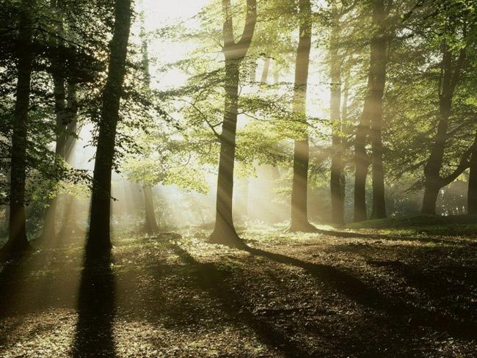
Mein Lieblingsort.
Die Arbeit des Schülers der 7. Klasse Sitkarev Aleksei. 2013.

Slide 2
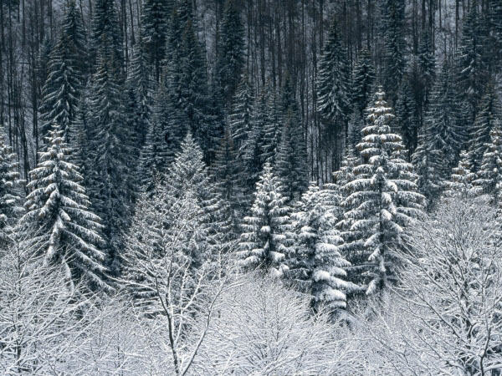
Mein Lieblingsort ist der Wald. Er liegt im Osten unseres Landes.

Slide 3
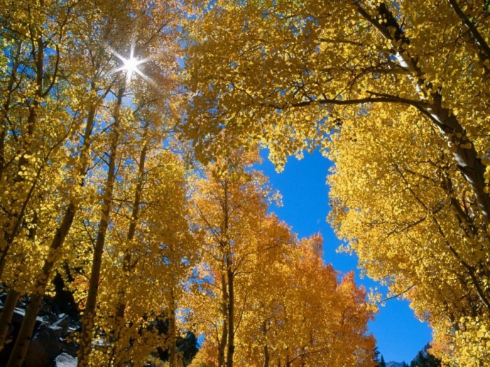
Es ist schön,malerisch.

Slide 4
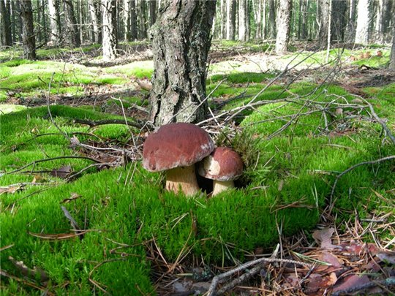
Ich sammle im Wald Pilze und Beeren.
Hier fühle ich mich zu Hause.

Slide 5
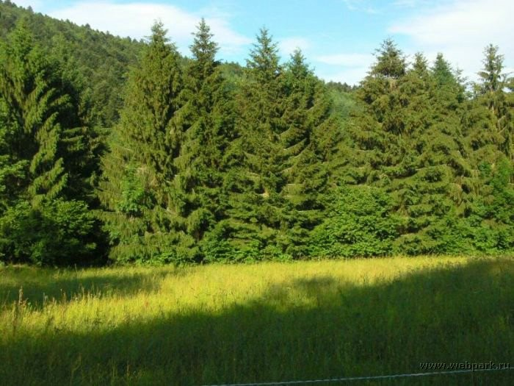
Danke schön!

